Slide 1

Государственная инспекция Забайкальского края
Итоговое совещание
Ходаков Александр Николаевич
И.о. начальника Государственной инспекции Забайкальского края

Slide 2
Оптимизация услуги по получению справки о совершенных регистрационных действиях
Проект:

Slide 3
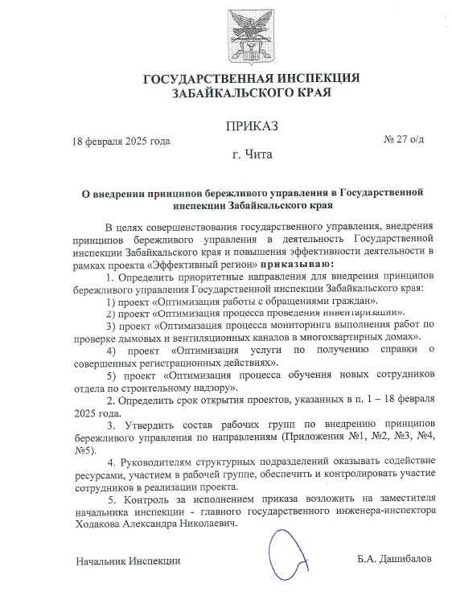
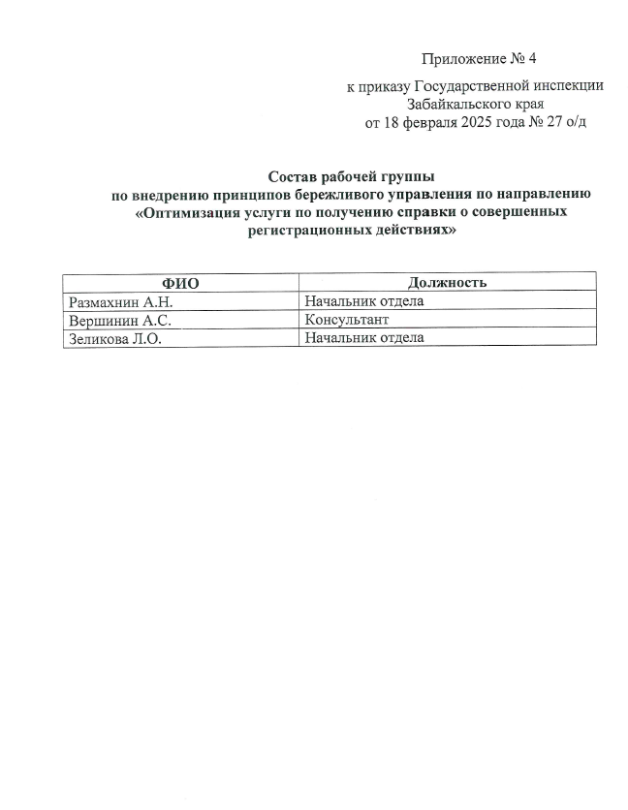
Организационно-распорядительные документы

Slide 4
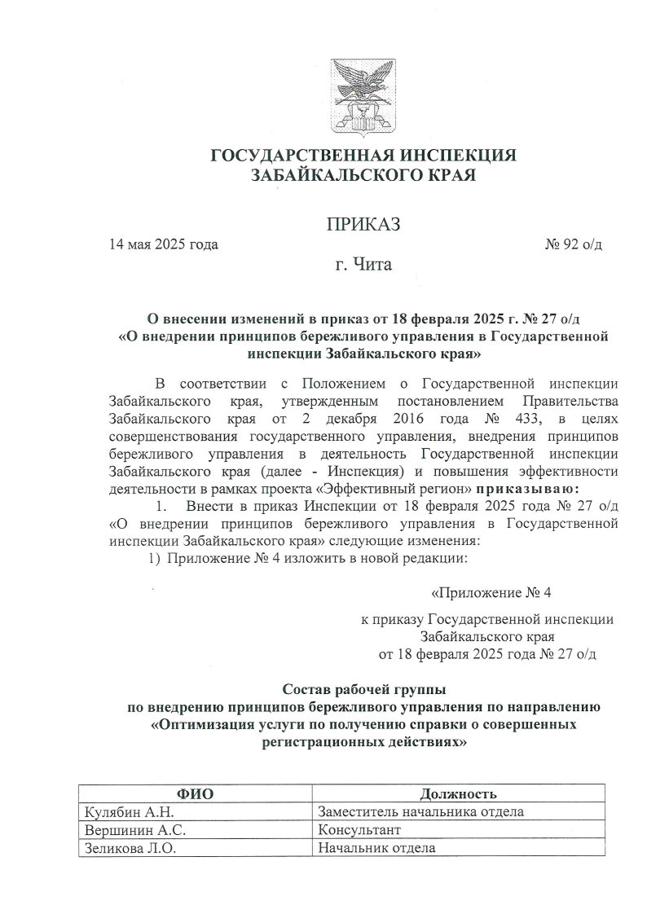

Организационно-распорядительные документы

Slide 5
Команда проекта:
Владелец процесса:
И.о. начальника Инспекции – Ходаков Александр Николаевич
Руководитель проекта:
Заместитель начальника отдела государственного технического надзора Кулябин Анатолий Николаевич
Команда проекта:
Начальник отдела организационного, документационного обеспечения и информатизации
Зеликова Людмила Олеговна
Консультант отдела государственного технического надзора Вершинин Артём Сергеевич

Slide 6
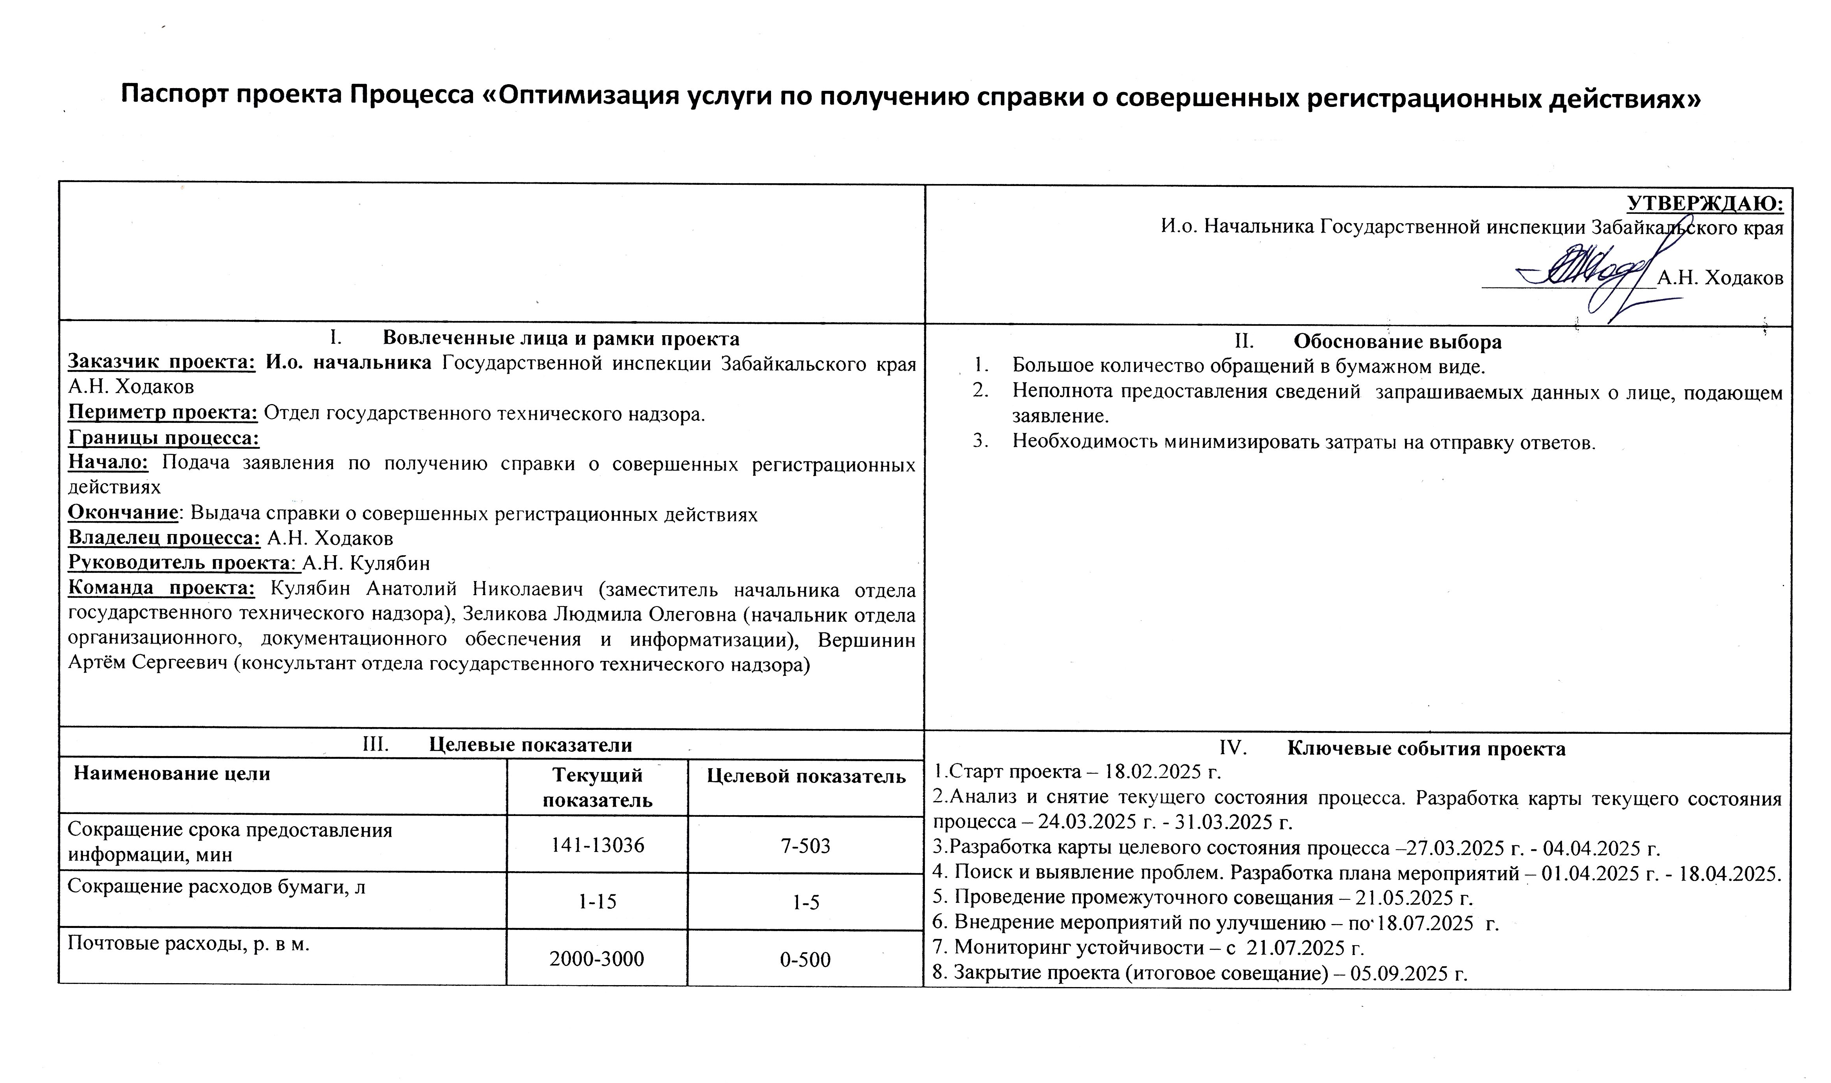
Паспорт проекта

Slide 7
Текущая карта процесса
min 1 мин.
max 30 мин.
Эл. почта
min 5 мин.
max 1440 мин.
min 5 мин.
max 480 мин.
min 1 мин.
max 480 мин.
ГИС ЖКХ
Регистрация заявления
Рассмотрение заявления
Заместителем начальника Инспекции
Направление заявления исполнителю
Подача заявления
Лично в ГТН
1
1
1
min 60 мин.
max 1920 мин.
min 15 мин.
max 480 мин.
min 5 мин.
max 15 мин.
min 1 мин.
max 1 мин.
min 5 мин.
max 240 мин.
min 3 мин.
max 240 мин.
Забирает лично
Подготовка ответа
Создание проекта документа в СЭД
Отправка на подпись
Подпись документа Заместителем начальника Инспекции
Регистрация ответа
min 5 мин.
max 30 мин.
min 5 мин.
max 7200 мин.
Услуга оказана
Рассмотрение заявления исполнителем
1
5
1
1
5
Отправка на электронную почту
4
min 30 мин.
max 480 мин.
2
3
5
Отправка по почте России
min 60 мин.
max 1920 мин.
Неполный комплект документов
min 15 мин.
max 480 мин.
min 5 мин.
max 15 мин.
min 1 мин.
max 1 мин.
min 5 мин.
max 240 мин.
min 3 мин.
max 240 мин.
Забирает лично
Подготовка ответа
Создание проекта документа в СЭД
Отправка на подпись
Подпись документа Заместителем начальника Инспекции
Регистрация ответа
min 5 мин.
max 30 мин.
1
1
Отправка на электронную почту
Отказ
1
5
5
4
min 30 мин.
max 480 мин.
ВПП
Min 141 мин.
Max 13036 мин.
Отправка по почте России

Slide 8
Текущие проблемы:
Перечень проблем, выявленных в ходе составления карты текущего состояния процесса по получению справки о совершенных регистрационных действиях
Большое количество обращений.
Неполнота предоставления сведений запрашиваемых данных о лице, подающем заявление.
Большое количество времени на поиск необходимой информации.
Затраты на отправку ответов на бумажном носителе.
Загруженность специалиста

Slide 9
Идеальная карта процесса
min 1 мин.
max 10 мин.
min 1 мин.
max 1 мин.
min 1 мин.
max 1 мин.
min 1 мин.
max 1 мин.
min 1 мин.
max 1 мин.
Подача заявления
Автоматизированная проверка комплектности заявления и документов
Автоматизированное формирование ответа
Автоматизированное подписание ответа
Автоматизированная отправка ответа заявителю
ЕГПУ
Услуга оказана
ВПП
Min 5 мин.
Max 14 мин.

Slide 10
Выявление коренных причин методом «5 Почему?»
Большое кол-во обращений
Загруженность специалиста
Затраты на отправку ответов на бумажном носителе
Почему?
Почему?
Почему?
Необходимость получения информации (сведений)
заявителем
Большое кол-во времени на поиск необходимой информации
Большое количество обращений направляются нарочно и почтой России, в соответствии с законодательством ответ необходимо направлять тем же способом
Почему?
Требование законодательства
Почему?
Поиск данных в архивах на бумажном носителе
Почему?
Коренная причина
Коренная причина
Коренная причина
Отсутствие возможности подачи заявление через ЕПГУ
Отсутствие информации в электронном виде и отсутствие автоматизированной обработки
Отсутствие необходимой информации (сведений) в свободном доступе

Slide 11
Пирамида проблем
Федеральный уровень
1
Региональный уровень
Уровень организации
2
1
4
5
3

Slide 12
Вклад в цель проекта
№ | ПРОБЛЕМА | Коренная причина | ПРЕДЛАГАЕМОЕ РЕШЕНИЕ | ВКЛАД В ДОСТИЖЕНИЕ ЦЕЛИ
1 | Большое количество обращений | Отсутствие необходимой информации (сведений) в свободном доступе | Использование автоматизированных информационных систем | Сокращение срока предоставления информации с 141-13036 мин. до 7-503 мин
2 | Затраты на отправку ответов | Отсутствие возможности подачи заявления через ЕПГУ | Использование автоматизированных информационных систем Закупка модуля Информирование граждан о возможности подачи заявления через ЕПГУ (размещение новости на официальном сайте и группах соц. сетей Государственной инспекции ЗК, размещение QR-кодов, размещение листовок, информирование граждан при личном посещении) | Сокращение финансовых затрат на отправку почтовых отправлений с 2-3 тыс. руб. до 0 руб. в мес., сокращение расходов бумаги с 1-15 листов до 0 листов
3 | Загруженность специалиста | Отсутствие возможности подачи заявления через ЕПГУ | Использование автоматизированных информационных систем Закупка модуля | Сокращение срока предоставления информации с 141-13036 мин. до 7-503 мин Повышение удовлетворенности граждан Предотвращение коррупционных рисков

Slide 13


Подготовка к плану действий
Как мы хотим повлиять на выявленные при картировании текущего состояния проблемы в рамках текущего проекта?
Проблема | Решить полностью | Решить частично | Решение не планируется | Другое
Большое количество обращений Неполнота предоставления сведений, запрашиваемых данных о лице, подающем заявление Длительное предоставление ответов Затраты на отправку ответов Загруженность специалиста

Slide 14
Целевая карта процесса
min 1 мин.
max 15 мин.
min 1 мин.
max 1 мин.
min 2 мин.
max 480 мин.
min 1 мин.
max 5 мин.
min 1 мин.
max 1 мин.
min 1 мин.
max 1 мин.
Подача заявления
Инспектору выбранного района приходит заявление о получении справки
Инспектор проверяет заявление
Инспектор формирует ответ
Подписывает единой ЭЦП Инспекции
Направление ответа через ЕПГУ
ЕПГУ
Услуга оказана
1
5
3
ВПП
Min 7 мин.
Max 503 мин.

Slide 15
План мероприятий по реализации проекта
№ | Мероприятия | Ожидаемый результат | Ответственные | Срок | Исполнение
1 | Приобретение и установка Модуля интеграции с формами-концентраторами на Едином портале государственных услуг для АИС «Гостехнадзор Эксперт» | Сокращение ВПП, сокращение расхода бумаги | Ходаков А.Н. | 20.02.2025 | Выполнено
2 | Приобретение модулей «интеграции с ЕСИА» и «Личный кабинет» для АИС «Гостехнадзор Эксперт» |  | Ходаков А.Н. | До 12.05.2025 | Выполнено
3 | Направление заявки на подключение ИС к промышленной ЕСИА в Ситуационный центр электронного правительства |  | Ходаков А.Н. | До 09.06.2025 | Выполнено
4 | Установка и настройка модулей «интеграции с ЕСИА» и «Личный кабинет» разработчиками АИС «Гостехнадзор Эксперт» |  | Ходаков А.Н. | До 15.10.2025 | В работе
5 | Размещение новости на официальном сайте и группах соц. сетей Государственной инспекции ЗК | Уменьшение загруженности специалистов, удовлетворенность граждан | Зеликова Л.О., Кулябин А.Н. | С 05.07.2025 | Выполнено
6 | Размещение QR-кодов на бланках писем | Повышение информированности граждан о возможности подачи заявления через ЕПГУ | Зеликова Л.О. | С 05.07.2025 | Выполнено
7 | Размещение листовок |  | Зеликова Л.О. | С 05.07.2025 | Выполнено
8 | Информирование граждан при личном посещении |  | Кулябин А.Н., Вершинин А.С. | С 05.07.2025 | Выполнено

Slide 16
Реализация проекта

Slide 17
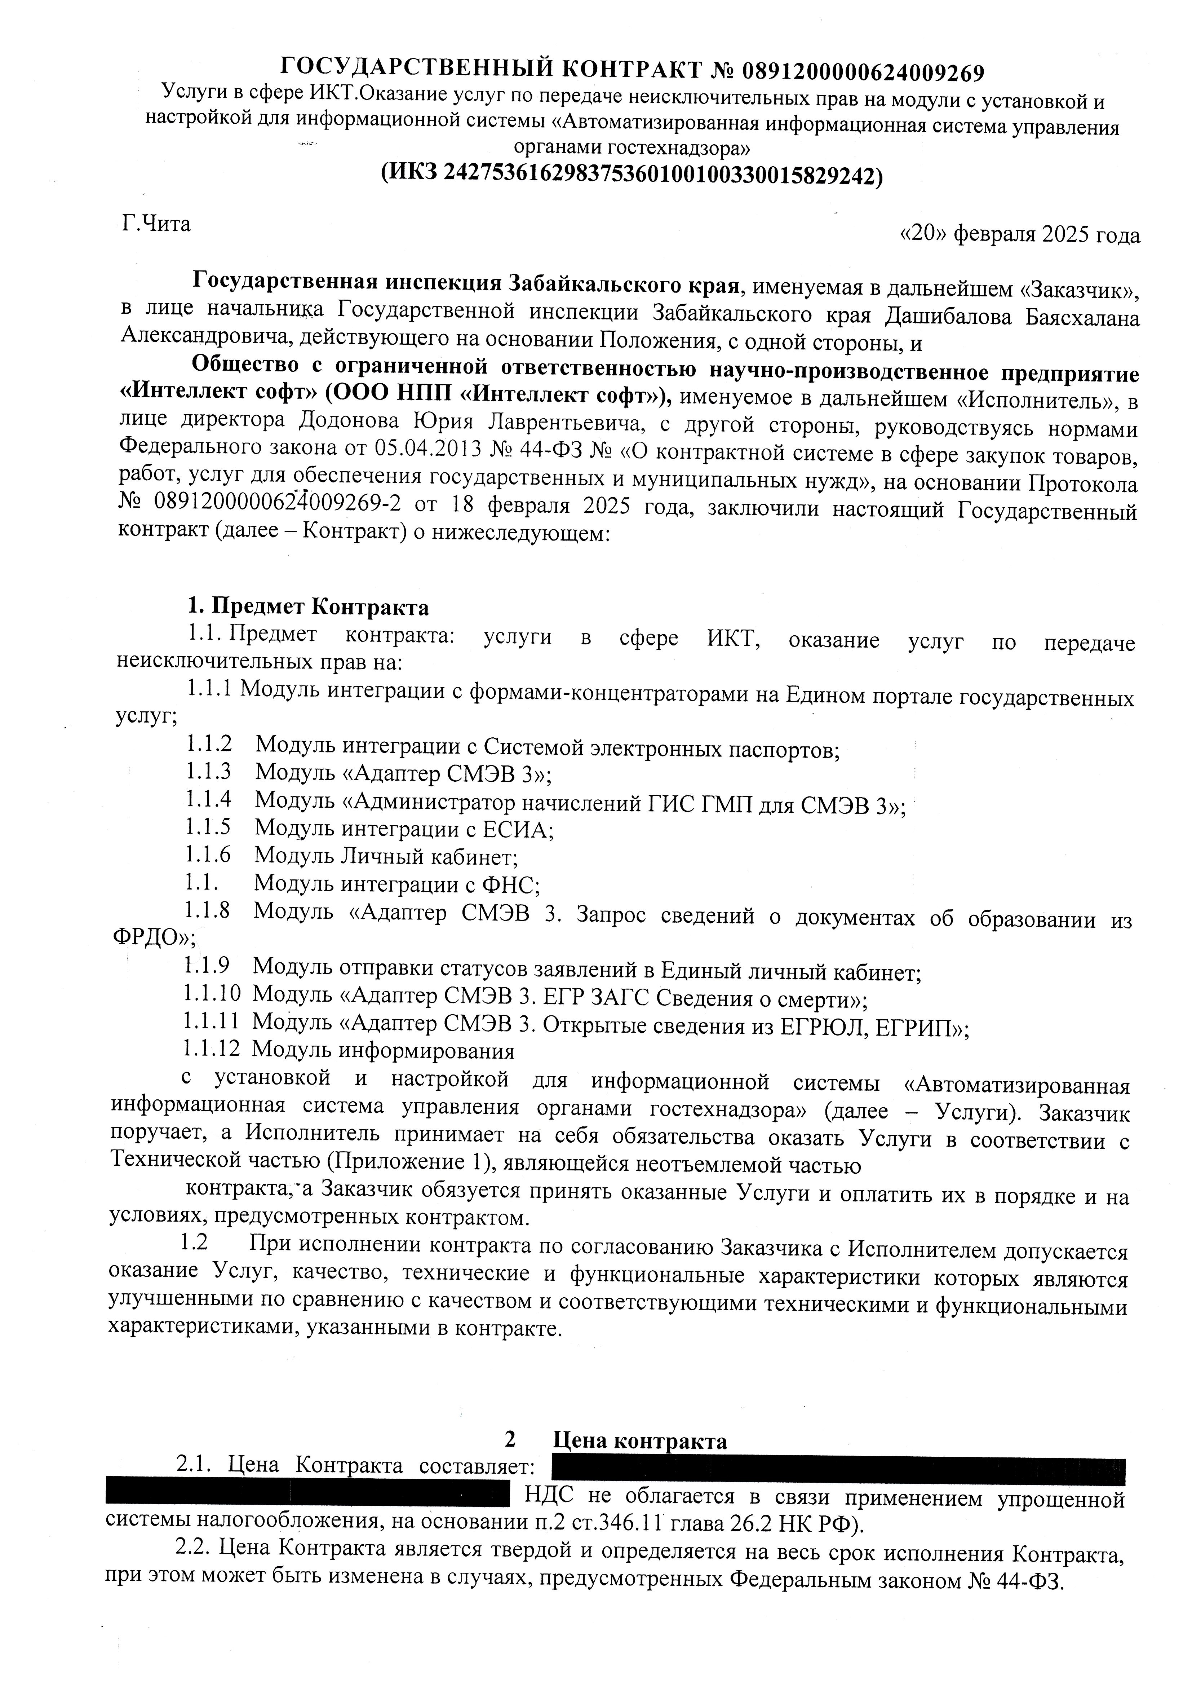
Закупка модулей
Проблема: | Решение | Эффект
Длительное предоставление ответов | Приобретение и установка Модулей интеграции с формами-концентраторами на Едином портале государственных услуг, «интеграции с ЕСИА» и «Личный кабинет» для АИС «Гостехнадзор Эксперт» | Возможность подачи заявлений через ЕПГУ и отработки через АИС «Гостехнадзор Эксперт» Минимальное время на ответ заявителю сократилось с 141-13036 мин до 2-407 мин

Slide 18
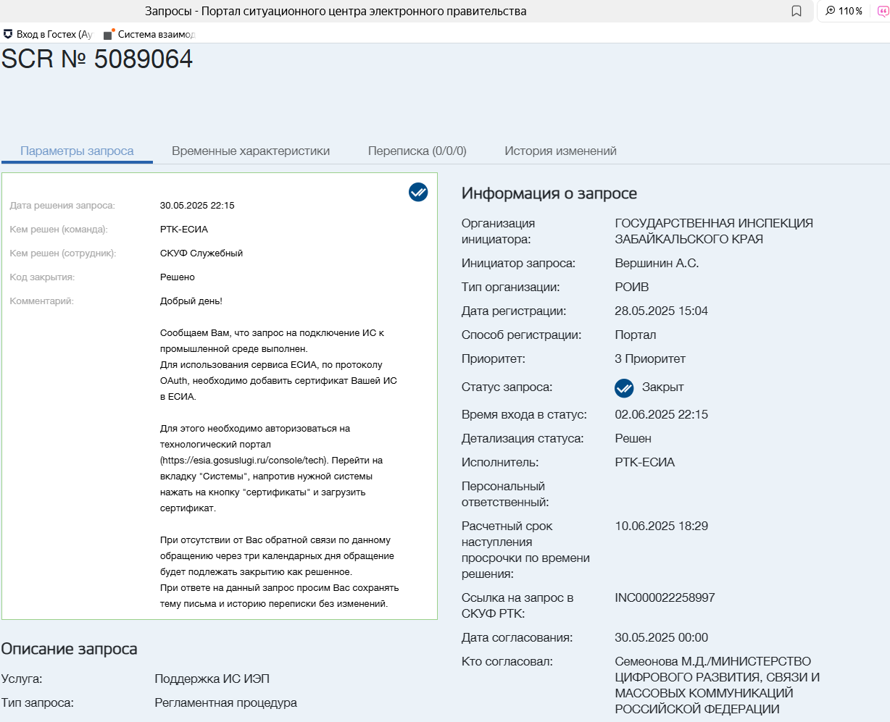
Отработанная заявка на подключение ИС к промышленной ЕСИА ситуационного центра электронного правительства.
Доступ ИС к ЕСИА позволяет направлять уведомления о статусах рассмотрения заявления на получение госуслуги.

Slide 19
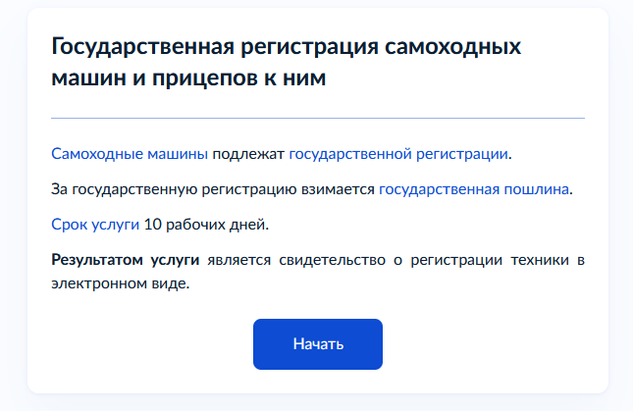
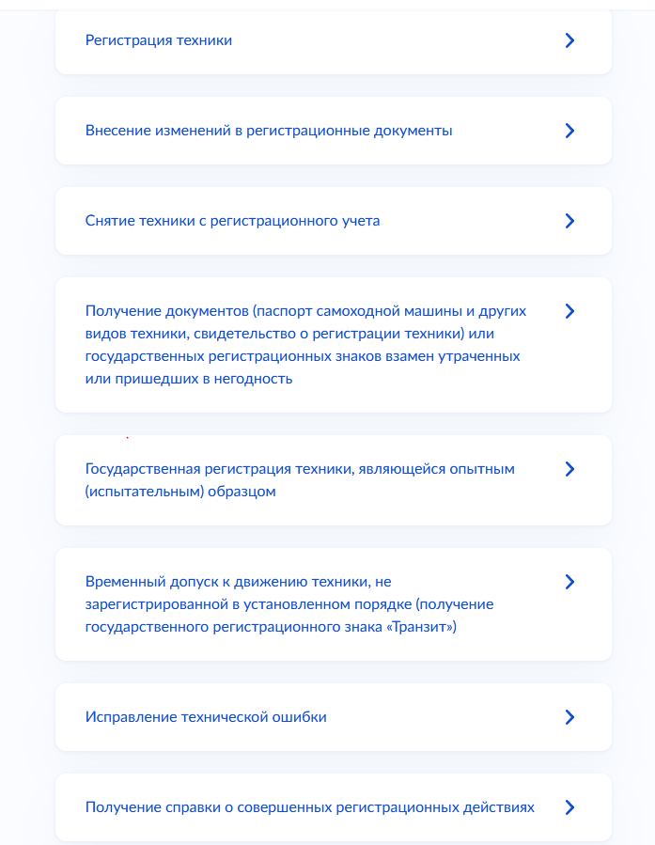
Проблема: | Решение | Эффект
Неполнота предоставления сведений, запрашиваемых о лице, подающем заявление | Возможность подачи заявлений через ЕПГУ | Все данные о лице подгружаются из госуслуг Минимальное время на ответ заявителю сократилось с 141-13036 мин до 2-407 мин

Slide 20
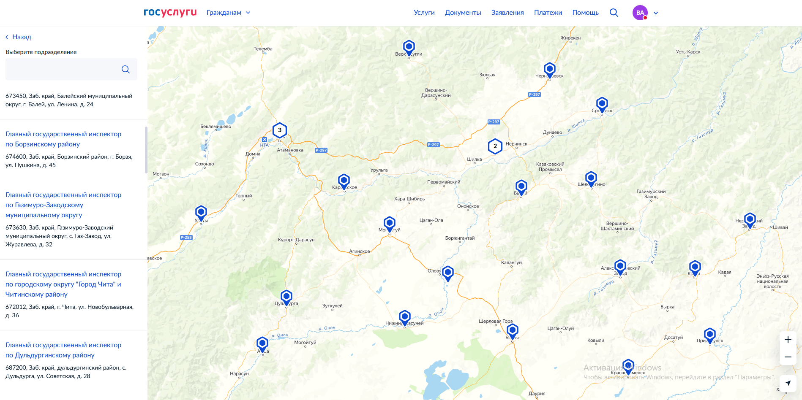
Проблема: | Решение | Эффект
Загруженность специалиста | Приобретение и установка Модулей интеграции с формами-концентраторами на Едином портале государственных услуг, «интеграции с ЕСИА» и «Личный кабинет» для АИС «Гостехнадзор Эксперт» | Возможность выбора района края для предоставления услуги позволила перераспределить подачу заявлений с Управления инспекторам районов края. Сокращение нагрузки специалистов Управления. (с 250-350 до 30-100 заявлений в месяц) Возможность подачи заявлений через ЕПГУ и отработки их через АИС «Гостехнадзор Эксперт». Минимальное время на ответ заявителю сократилось с 141-13036 мин до 2-407 мин

Slide 21
Заявления поступившие через ЕПГУ
Август 2025
Районный инспектор | Кол. Запросов
Управление | 99
Инспектор по Агинскому району | 7
Инспектор по А-Заводскому МО | 1
Инспектор по Балейскому МО | 3
Инспектор по Борзинскому району | 5
Инспектор по Г-Заводскому МО | 4
Инспектор по Забайкальскому МО | 12
Инспектор по Карымскому району | 6
Инспектор по Краснокаменскому МО | 14
Инспектор по Кыринскому району | 3
Инспектор по Могочинскому МО | 3
Инспектор по Нерчинскому району | 9
Инспектор по Н-Заводскому МО | 1
Инспектор по Оловяннинскому району | 5
Инспектор по Ононскому МО | 2
Инспектор по П-Забайкальскому МО | 4
Инспектор по Приаргунскому МО | 5
Инспектор по Сретенскому району | 3
Инспектор по Тунгокоченскому МО | 4
Инспектор по Улётовскому МО | 2
Инспектор по Хилокскому району | 11
Инспектор по Чернышевскому району | 4
Инспектор по городскому округу "Город Чита" | 92
Инспектор по Шилкинскому району | 10
Инспектор по Дульдургинскому району | 2
Инспектор по Могойтуйскому району | 8
Август 2024
Управление | 298

Slide 22
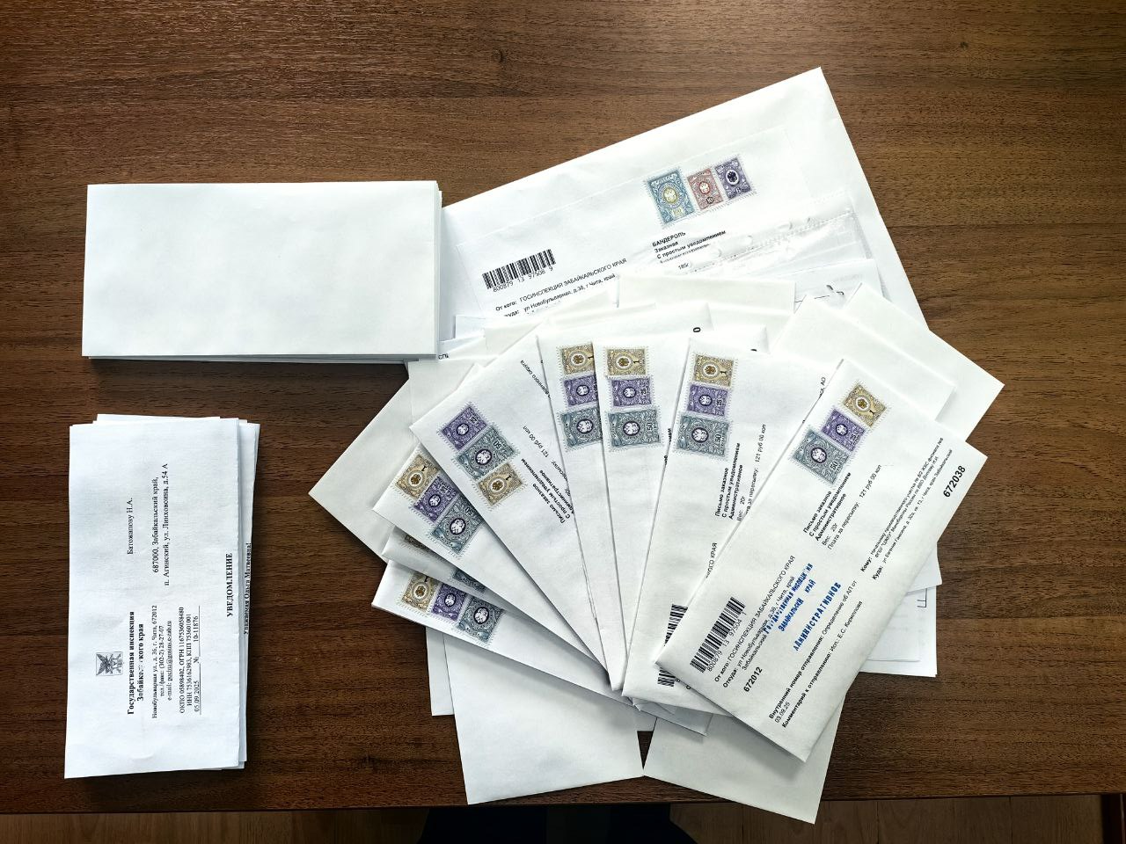
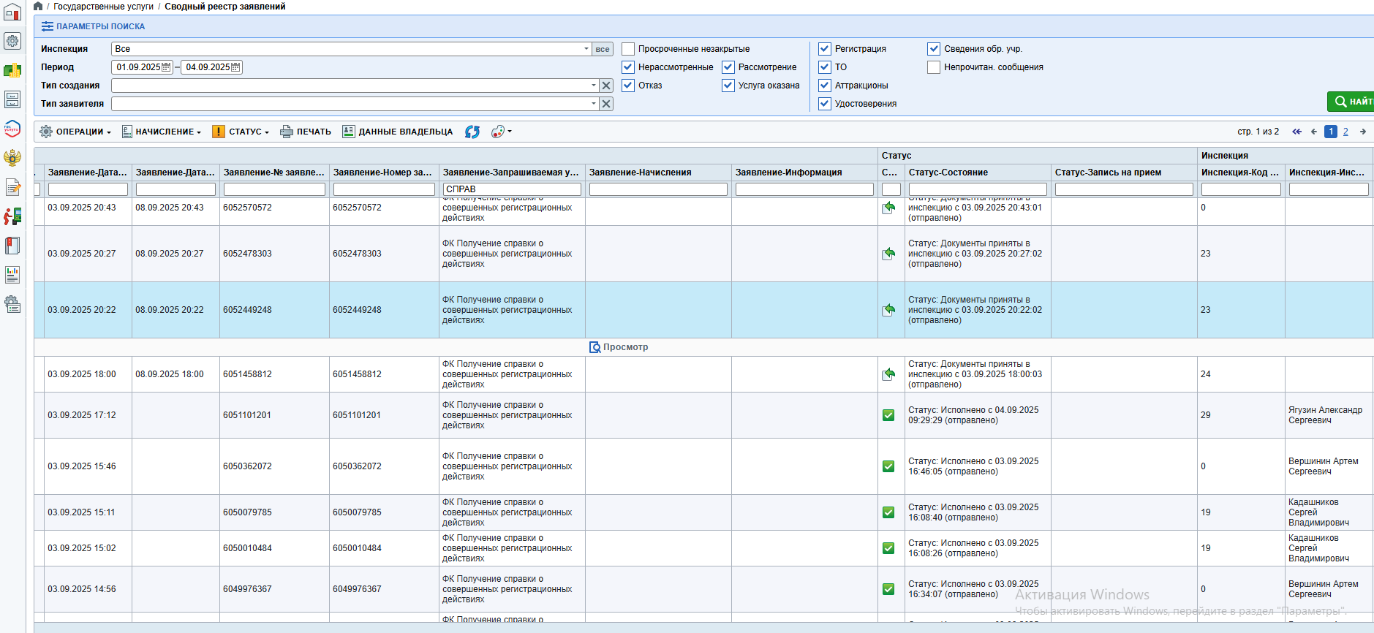
Было
Стало

Slide 23
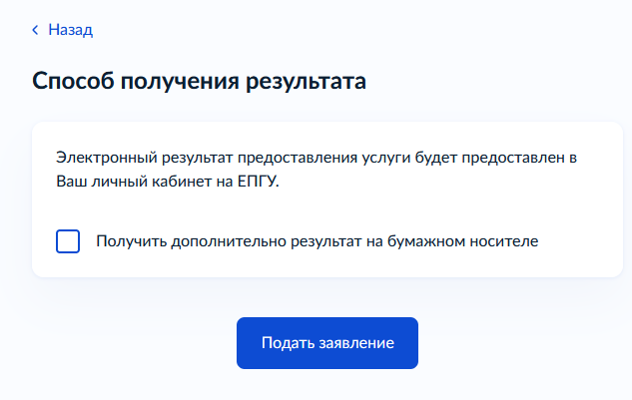
Проблема: | Решение | Эффект
Затраты на отправку ответов | Приобретение и установка Модулей интеграции с формами-концентраторами на Едином портале государственных услуг, «интеграции с ЕСИА» и «Личный кабинет» для АИС «Гостехнадзор Эксперт» | Сокращение затрат бумаги с 1-15 по 1-5 листов на запрос

Slide 24
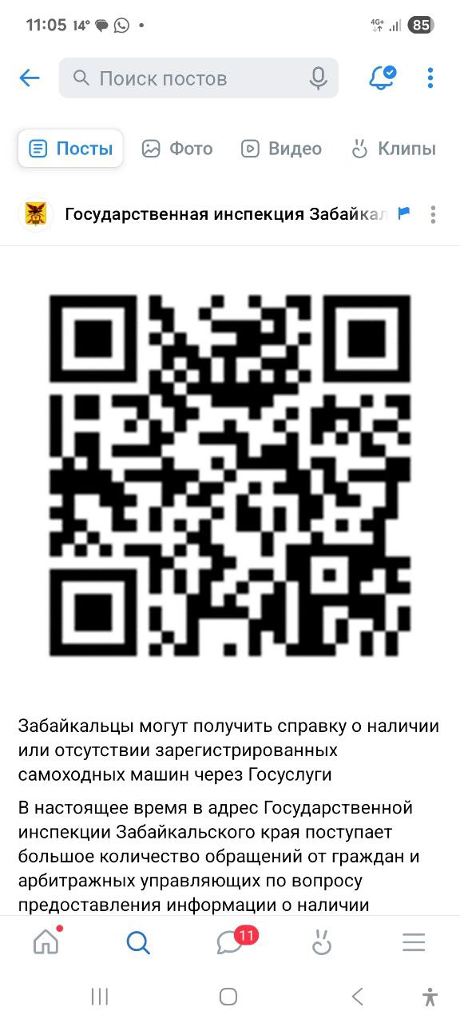

Информирование граждан
https://vk.com/wall-161873551_2680
https://gosins.75.ru/novosti/395118

Slide 25
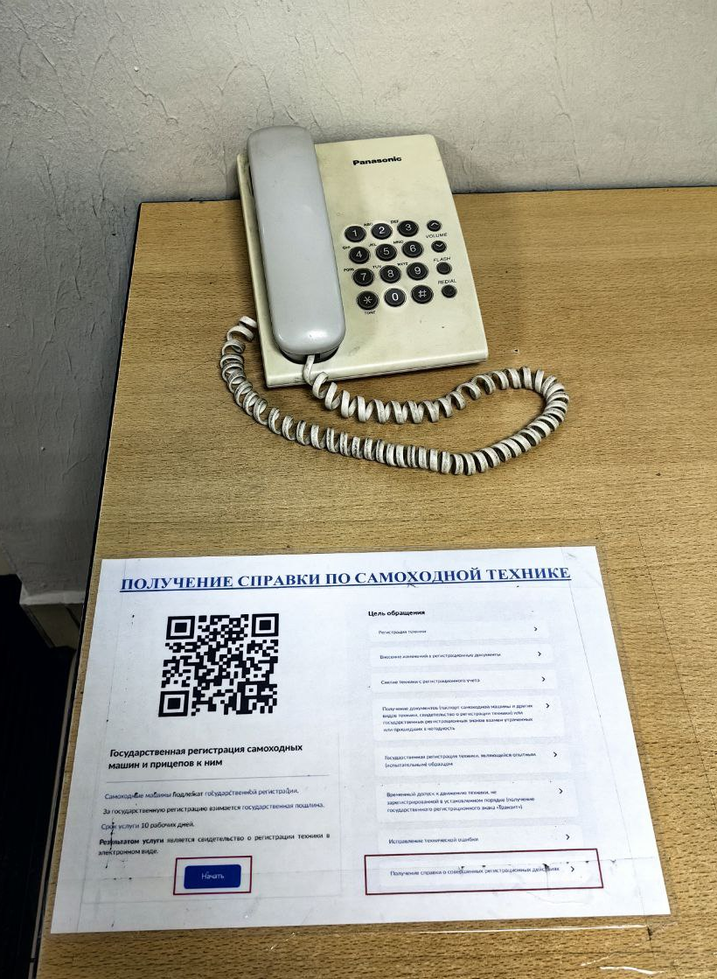
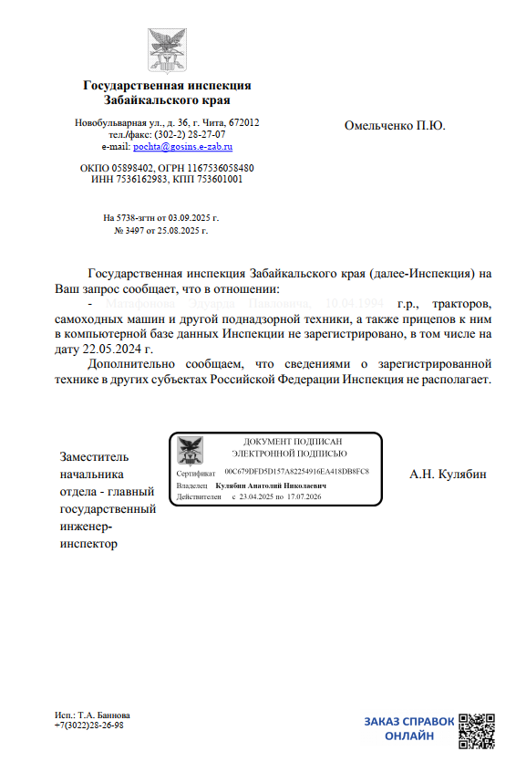
Информирование граждан
Размещение листовок и QR-кодов на бланках писем

Slide 26
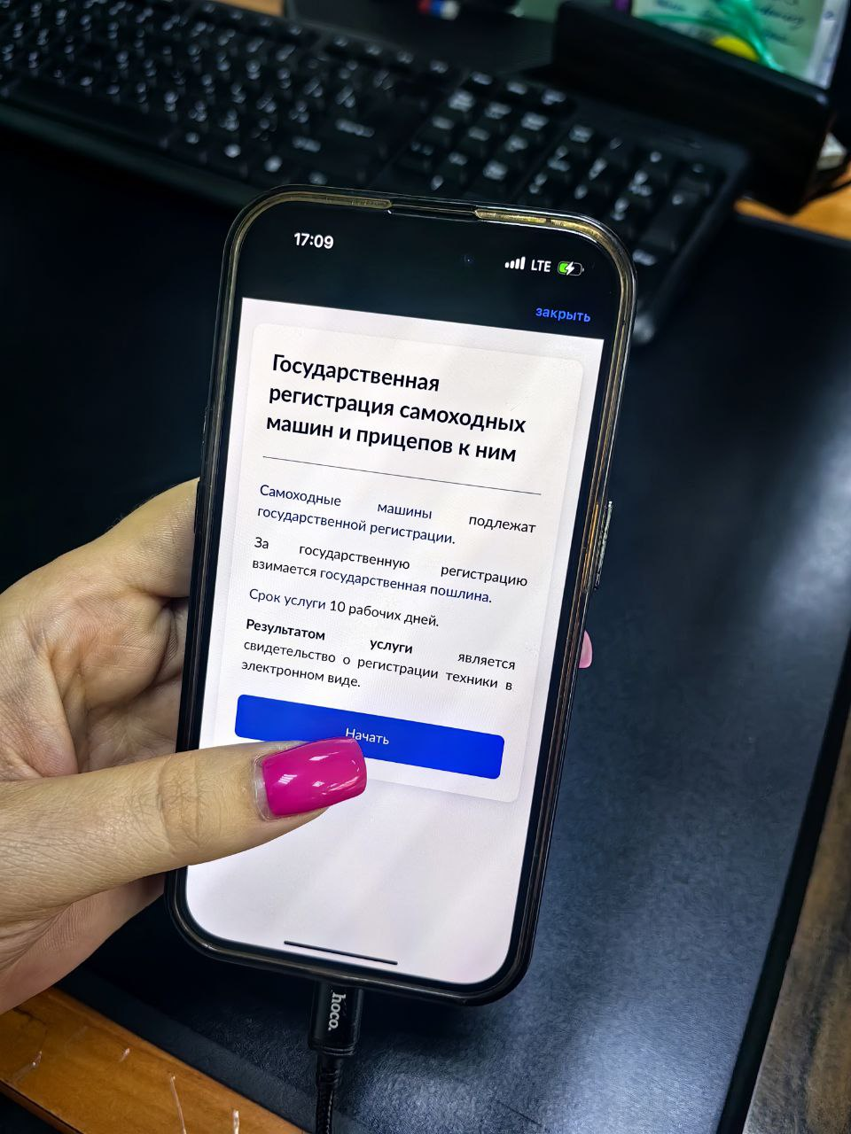
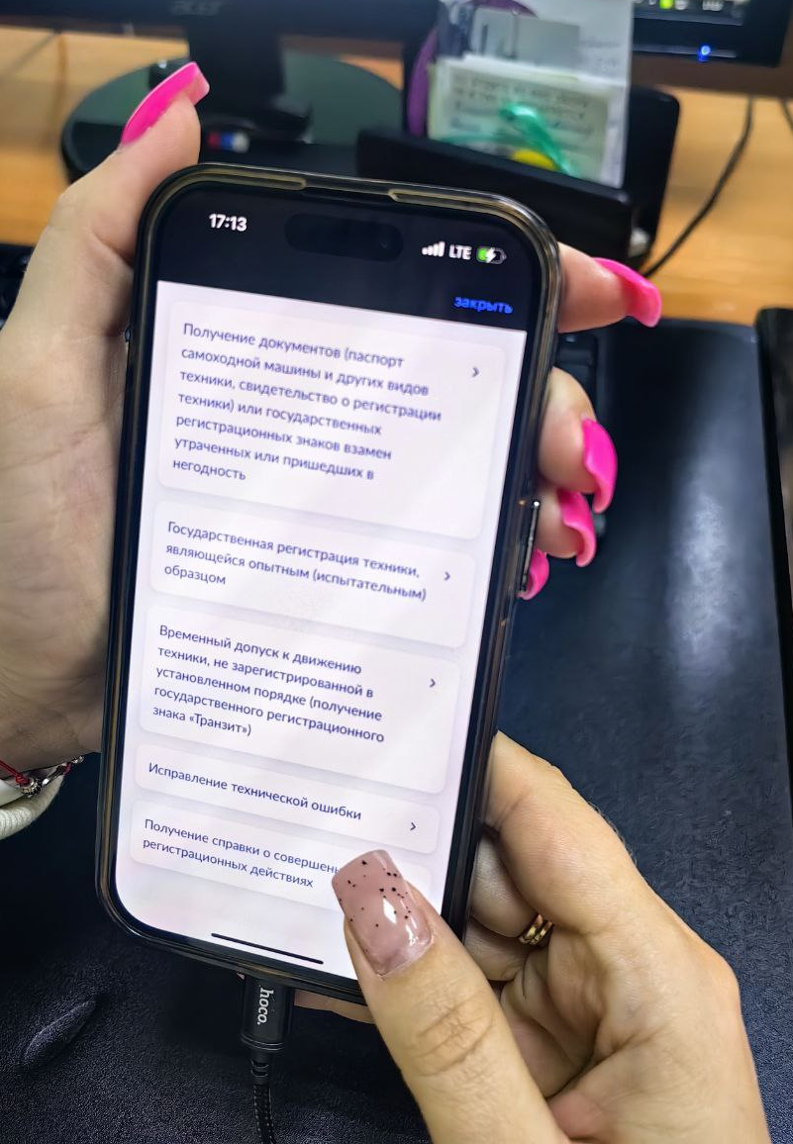
Подача заявления через телефон

Slide 27
Мониторинг устойчивости
П/п | Время, затраченное на подготовку ответа | Затраты бумаги
1 | 2 | 0
2 | 6 | 0
3 | 9 | 0
4 | 3 | 0
5 | 116 | 1
6 | 15 | 0
7 | 18 | 0
8 | 4 | 0
9 | 2 | 0
10 | 5 | 0
11 | 407 | 5
12 | 12 | 0
13 | 5 | 0
14 | 7 | 0
15 | 7 | 0
16 | 6 | 0
17 | 14 | 0
18 | 22 | 1
19 | 7 | 0
20 | 2 | 0
21 | 6 | 0
22 | 17 | 0
23 | 9 | 0
24 | 2 | 0
25 | 8 | 0

Slide 28
Достижение показателей
Наименование показателя | Текущий, | Целевой, | Фактический, | Эффективность, %
Сокращение срока предоставления информации, мин | 141-13036 | 7-503 | 2-407 | 101,87
Сокращение расходов бумаги, л | 1-15 | 1-5 | 1-5 | 100
Почтовые расходы, р. в м. | 2000-3000 | 0-500 | 0-120 | 100
Выполнение плана мероприятий составило 87,5 %
Эффективность по проекту – 100,62%

Slide 29
Спасибо
за внимание!
Вершинин Артём Сергеевич
Консультант отдела государственного технического надзора
05.09.2025 г.

